Slide 1
《数值分析》 8
➔
➔
➔
三对角矩阵的LU分解
对称正定矩阵三角分解
MATLAB矩阵分解命令

Slide 2
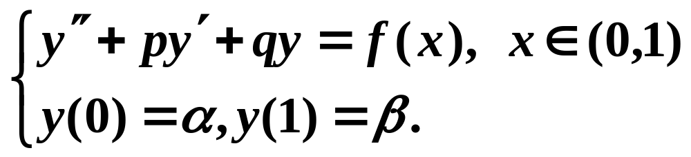
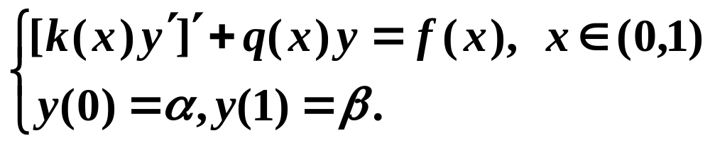
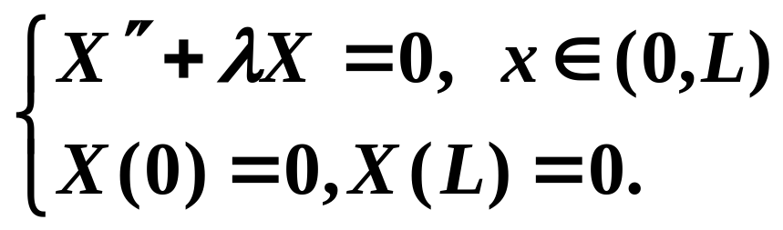
常微分方程两点边值问题
P1:
P2:
P3:

Slide 3
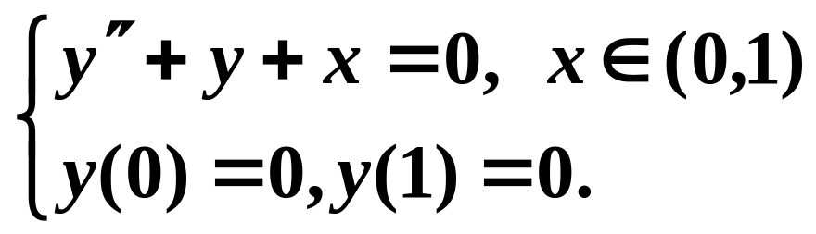
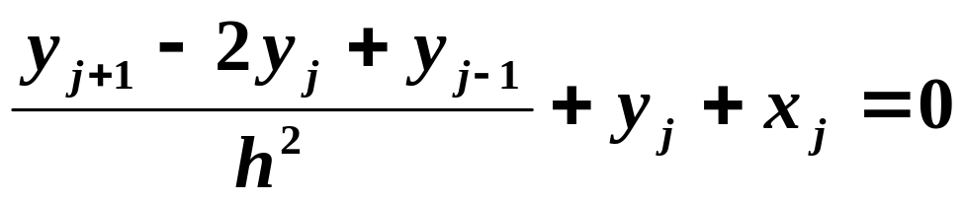
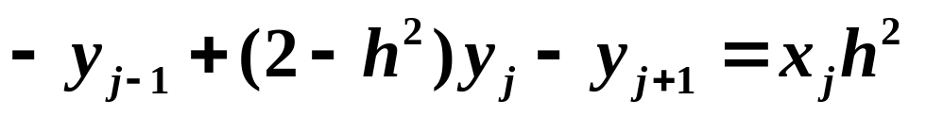
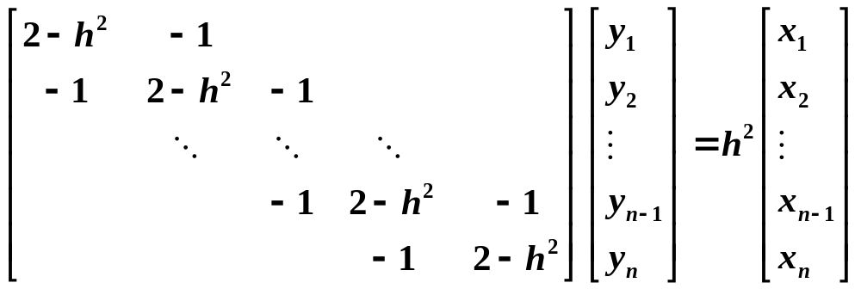
二阶常微分方程:
令 h = 1/(n+1) , x_{j}= jh, y_{j} = y(x_{j}) ( j = 0,1, ···, n+1 )
( j = 1,2,·······,n )
三对角方程组
2/16

Slide 4
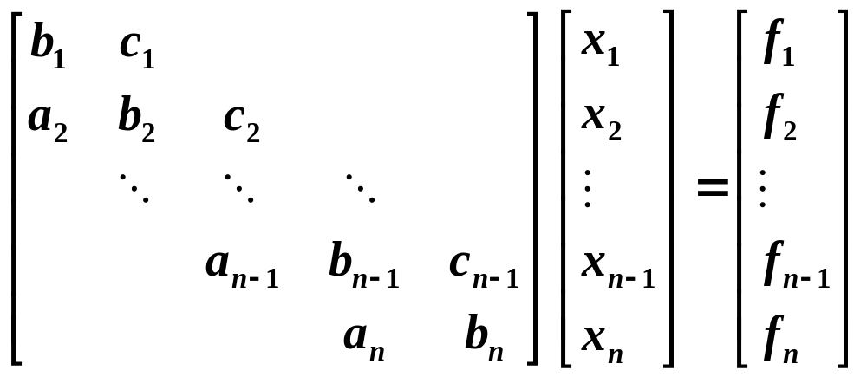
一般形式
三角分解:
A = LU
=
三对角矩阵 单位下三角阵 上三角阵
AX=F ➔ LU X = F
① L Y=F ② U X = Y
3/16

Slide 5
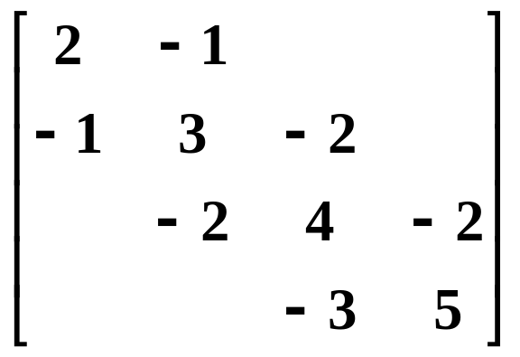
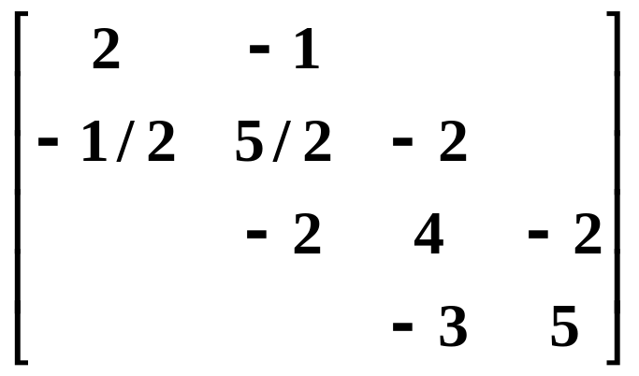
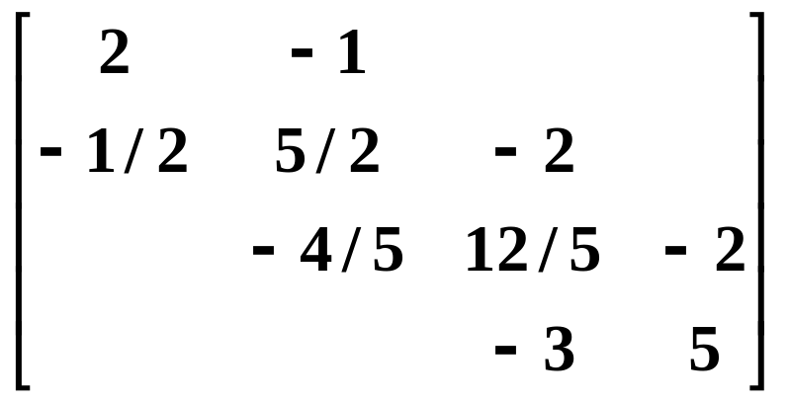
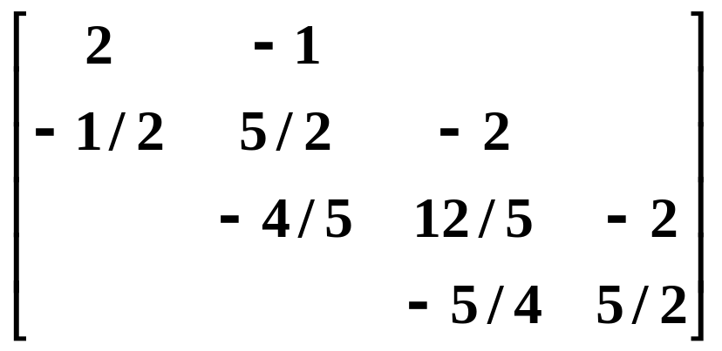
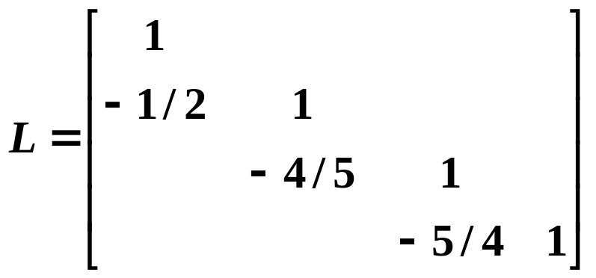
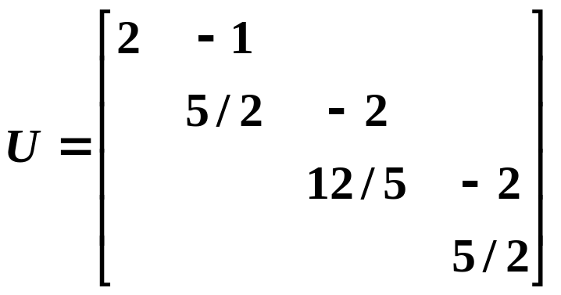
LU分解
➔
➔
4/16

Slide 6
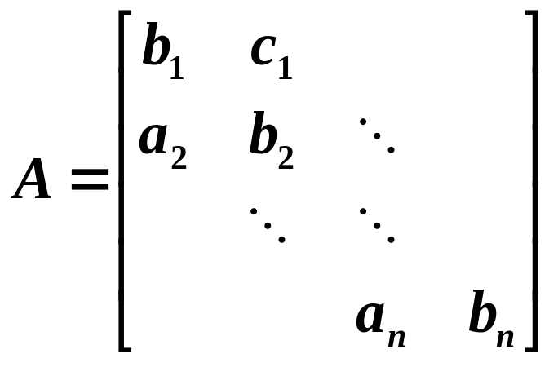
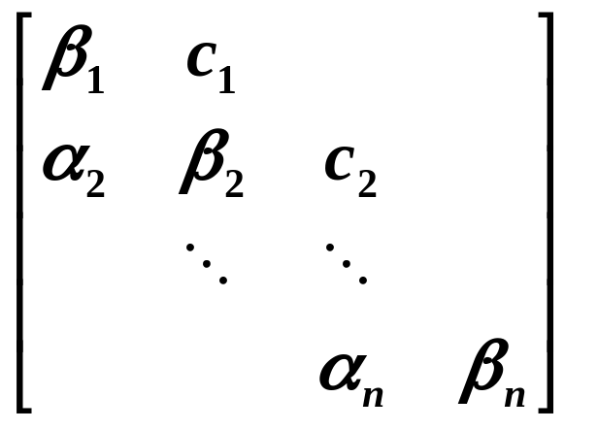
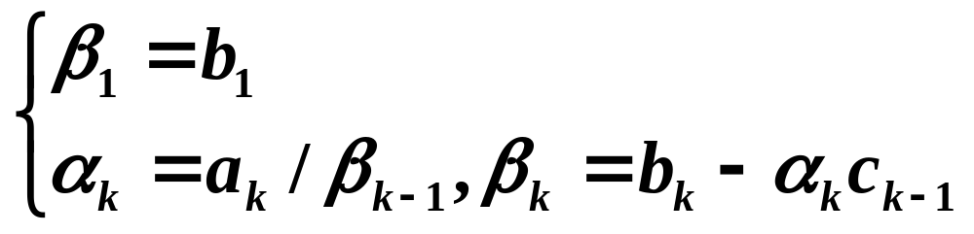
三对角矩阵的三角分解 A = L U
➔
算法I:
( k = 2, 3, ···, n )
格式相对简单
因为三对角
5/16

Slide 7
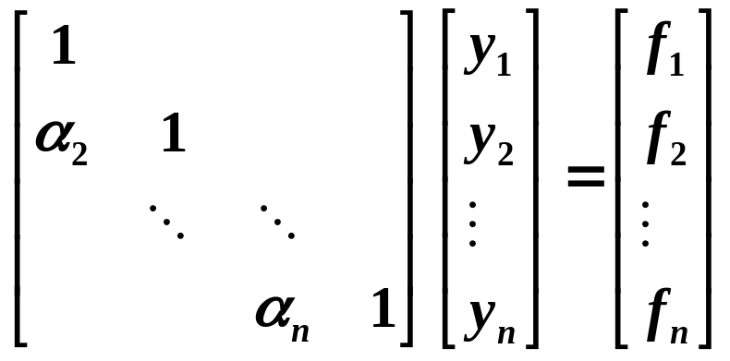
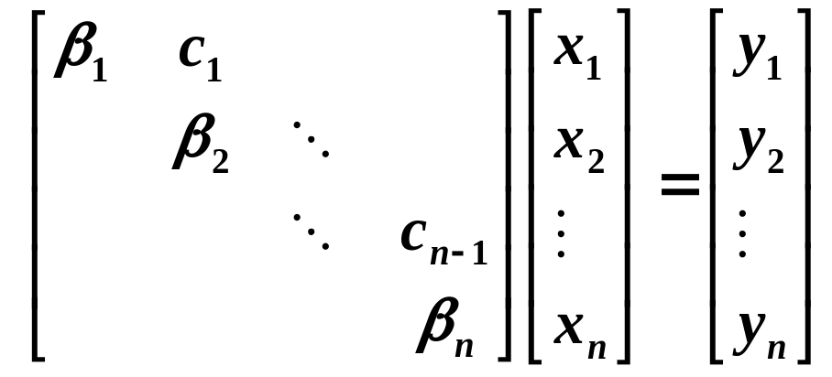
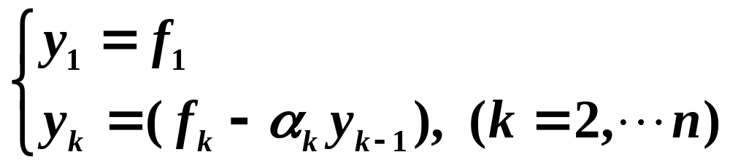
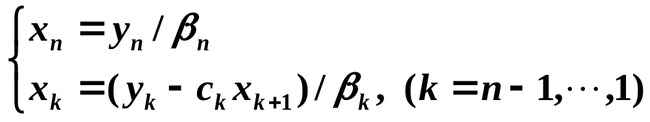
下三角方程组 LY = f
上三角方程组 UX = Y
算法II:
算法III:
6/16

Slide 8
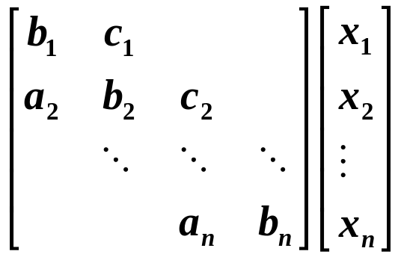
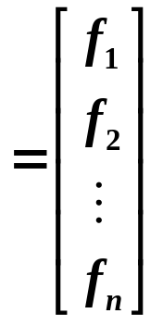
function f=triGauss(a,b,c,f)
%TriDiag(a,b,c)systems
n=length(b);
for k=1:n-1
d=a(k)/b(k);
b(k+1)=b(k+1)-d*c(k);
f(k+1)=f(k+1)-d*f(k);
end
f(n)=f(n)/b(n);
for k=n-1:-1:1
f(k)=(f(k)-c(k)*f(k+1))/b(k);
end
7/16

Slide 9
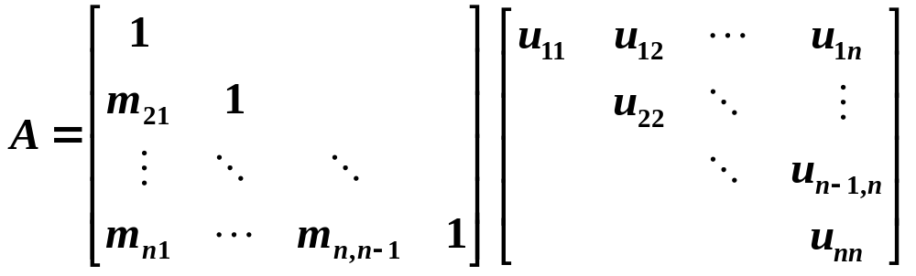
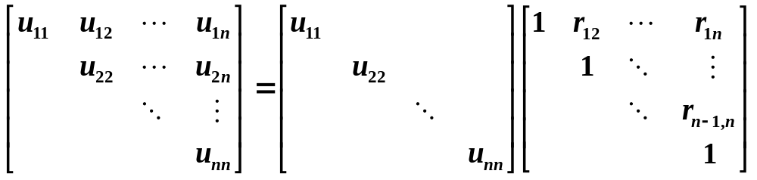
对称正定矩阵的Cholesky分解
A^{T} = A, A的各阶顺序主子式大于零.
A的LU分解
u_{ii} >0 (i =1,···,n)，有如下关系
8/16

Slide 10
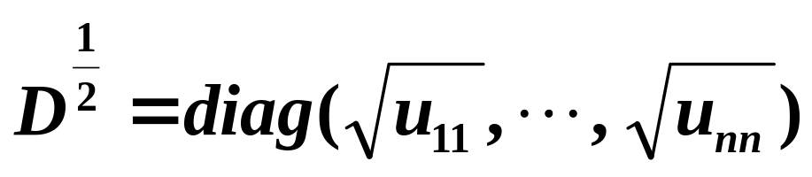
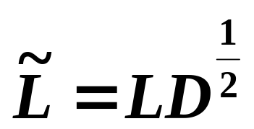
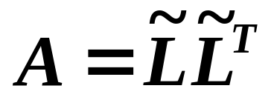
A = LU ➔A=LDR ➔ A^{T} = R^{T}DL^{T}
A^{T}=A ➔ R^{T}DL^{T} =LDR ➔ R^{T} =L ➔ R= L^{T}
(1) 对称矩阵的 LDL^{T} 分解: A = LDL^{T}
(2) 对称矩阵的LL^{T}分解
由 u_{kk} > 0, 记 得
其中
在不引起符号混乱时仍记为: A = LL^{T}
9/16

Slide 11
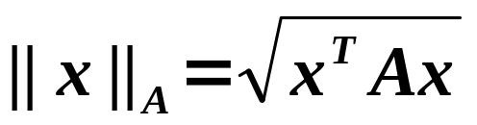
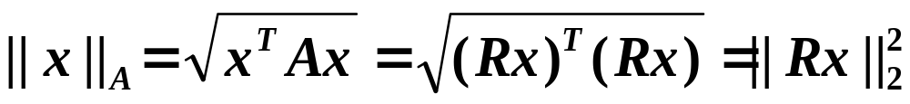
例 设 A∈R ^{n×n} 为对称正定矩阵,x, y∈R^{n} .定义
(x, y) _{A} =x^{T}Ay
证明: 是R^{n}上的向量范数.
证：由于A对称正定,故存在非奇异上三角矩阵R （类似非奇异下三角矩阵L的形式）,使
A = R^{T}R
所以，x^{T}Ax = x^{T} (R^{T}R) x =(Rx)^{T} (Rx)
故, || x ||_{A} 是R ^{n}上的向量范数
10/16

Slide 12
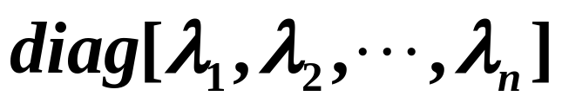
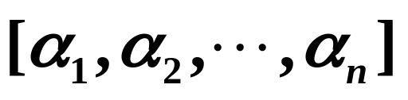
MATLAB中矩阵分解命令
(1)特征值分解命令: [P D]=eig(A)
特征值矩阵
特征向量矩阵
D =
P =
(2) LU分解命令: [L U P]=lu(A)
L下三角阵, U上三角阵, P初等矩阵 PA = LU
(3)Cholesky分解命令: R=chol(A)
R是上三角矩阵 R^{T}R = A
15/16

Slide 13
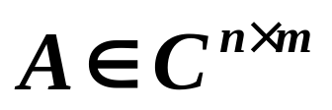
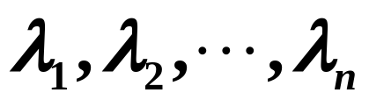
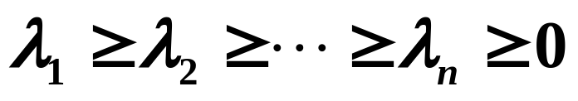
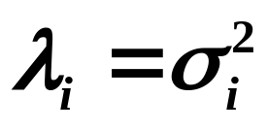
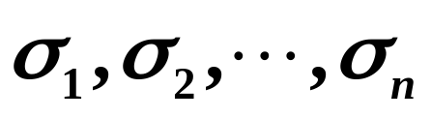
QR分解 [Q R]=qr(A)
Q正交矩阵,R上三角矩阵 QR=A
(5)A的奇异值分解: [U,S,V] = SVD(A)
概念:设 , A^{H}A 的特征值为
令 , 称实数 为 A 的奇异值
16/16

